Slide 1


Sensor Infravermelho
Lição de Programação EV3
Intermediário
Por Droids Robotics

Slide 2
Objetivos
Aprender como usar o Sensor Infravermelho
Aprender a construir um Sistema de controle remoto e um programa que segue luz
Aprender a usar o Sensor Infravermelho nos 3 modos principais
Aprender as limitações do Sensor Infravermelho
Pré-requisitos: Chaves, Laços, Blocos de Comparação e Matemático
*****No momento, o Sensor Infravermelho não é permitido no First Lego League*****

Slide 3
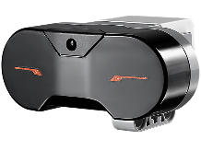
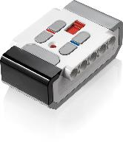
O que faz o Sensor Infravermelho?
Mede proximidade a uma luz ou a um objeto
Mede o ângulo da luz em relação ao sensor
Indica qual o botão do remoto foi pressionado
Sinal luminoso/remoto pode ser configurado em um dos 4 canais. O código do Sensor Infravermelho deve indicar qual canal usar. Isto permite usar múltiplos remotos na mesma sala.
Sensor Infravermelho
Sinal Luminoso/Remoto

Slide 4
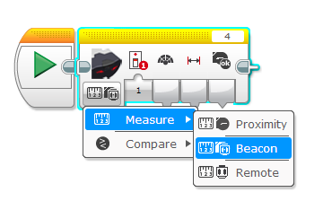
Três Modos
Funciona a uma distância de até 70cm aproximadamente (ou 100 unidades de proximidade)
Modo Proximidade
Retorna um tipo de unidade chamada “Proximidade” (não é nem polegadas nem centímetros)
Modo Sinal Luminoso
Retorna direção (ângulo) e distância até a luz.
A medida da direção não é em graus
Modo Remoto
Retorna qual o botão do remote foi pressionado
Vamos usar os três nesta lição
O Bloco do Sensor Intravermelho pode ser encontrado na aba amarela de sensores.

Slide 5
Desafios
Para aprender a usar o Sensor Infravermelho, você completará os três desafios:
Desafio 1: Criar um controle remoto para o seu robô que executa ações diferentes baseadas no botão que você pressiona no Remoto
Desafio 2: Seguidor Proporcional: O robô deve se mover para onde está a Luz usando a “proximidade” e “ângulo”
Desafio 3: Testar o quão preciso é o Sensor Infravermelho para medir distância

Slide 6
Pseudocódigo/Dicas
Desafio | Dica/Pseudocódigo
Controle Remoto | Executa ações diferentes baseadas em qual(is) botão(ões) é (são) pressionado(s) no canal 1
Seguidor Proporcional | Se o robô estiver a menos de “proximidade” 15 da luz, mova para trás Se o robô estiver a mais de “proximidade” 15 da luz, mova para frente Use o controle proporcional para ajustar a base de direcionamento do “ângulo” da luz Nota: o Controle Proporcional é coberto na Lição Avançada do EV3Lessons.com. Por favor, refira-se a esta lição.
Precisão da Proximidade | Meça a distância usando o ultrassônico e o infravermelho (use Port View do seu robô). Compare as medidas em diferentes distâncias e diferentes superficies.

Slide 7
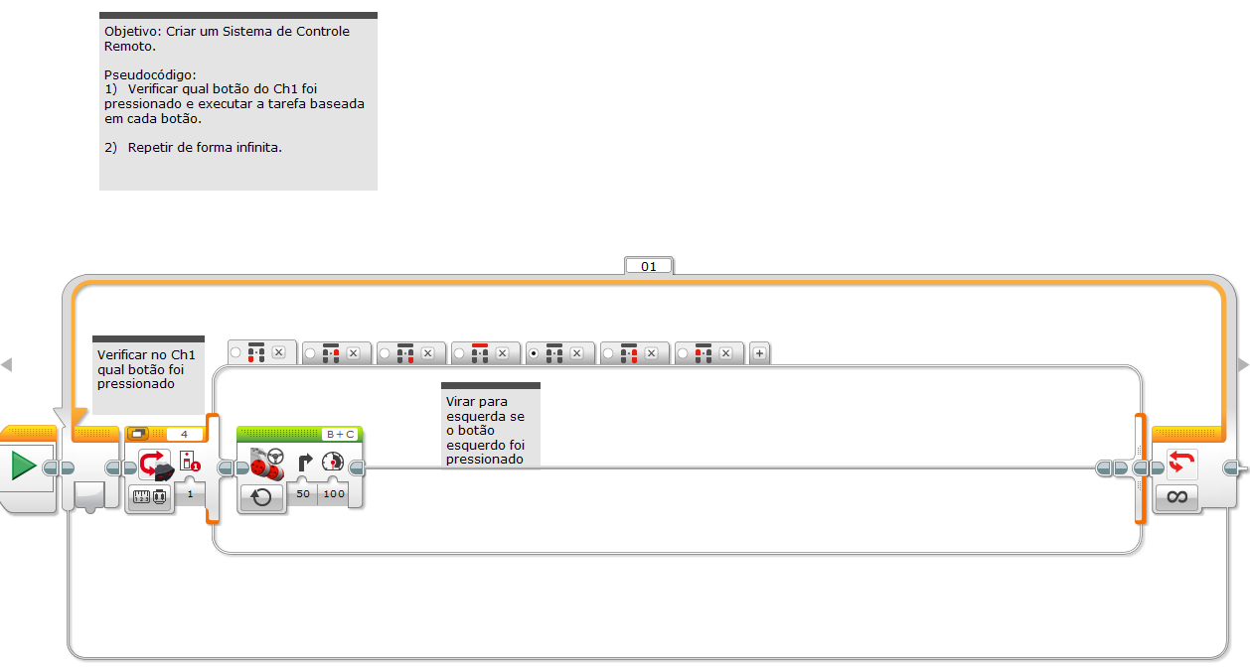
Solução: Controle Remoto
Certifique-se de selecionar o canal 1 no seu remoto usando o botão deslizante.

Slide 8
Solução: Seguidor

Slide 9
Desafio 3: Comparação de Sensores
Superfície | Distância Real até a Superfície | Medida com Ultrasônico | Medida com Infravermelho
Folha de Alumínio | 10cm
Mesa de Madeira | 10cm
Papel Preto | 10cm
Vidro | 10cm
Papel Branco | 10cm
Instruções:
Segure cada sensor a 10cm do material e verifique a leitura do sensor no Port View
Pegue superfícies refletivas e não-refletivas para testar
Lição:
As leituras do Sensor Infravermelho são baseadas na intensidade da luz refletida. Esta não será tão precisa como o sensor ultrassônico ao medir a distância de um objeto. O próximo passo é testar diferentes distâncias.

Slide 10
Guia para Discussão
Quais modos tem o Sensor Infravermelho?
Resp: Proximidade, sinal luminoso e Remoto
O Sensor Infravermelho pode medir distância?
Sim, mas não de forma confiável porque este é baseado na intensidade da luz refletida. Então, irá variar de acordo com o material de que é feito o objeto.

Slide 11
Próximos Passos
Vá para a Lição Avançada do Sensor Infravermelho (*em breve)
Leia sobre o Controle Proporcional na Lição Avançada

Slide 12
Créditos
Este tutorial foi criado por Sanjay Seshan e Arvind Seshan dos Droids Robotics (team@droidsrobotics.org).
Foi traduzido por Naira M. Hirakawa
Mais lições no site www.ev3lessons.com
Este trabalho é licensiado sob Creative Commons Attribution-NonCommercial-ShareAlike 4.0 International License.

